Slide 1
SKIN CANCER DETECTION
Students: Nadav Toledo, Niv Shifrin, Eyal Shubeli

Slide 2
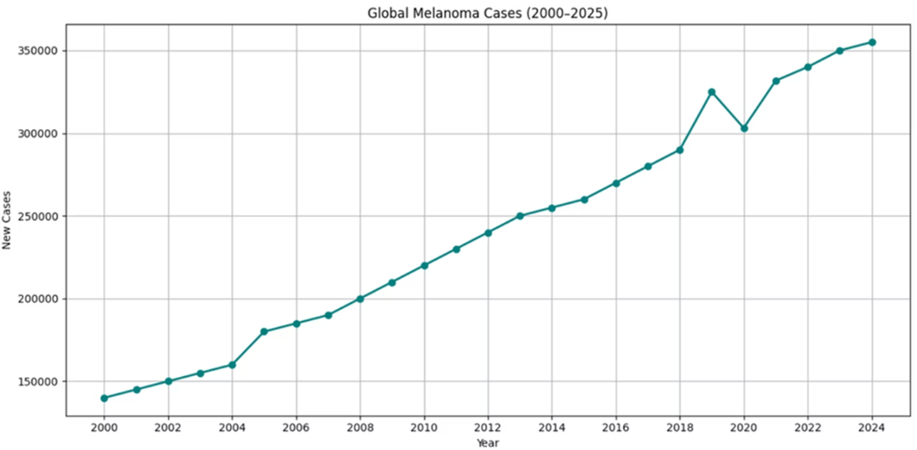
The Problem CASES
Skin cancer is one of the most common cancers globally, with millions of new cases diagnosed every year.
melanoma stands out as the most dangerous form, capable of being life-threatening if not detected early.
more than 350,000 cases of melanoma were detected worldwide last year.
Notes:
נתחיל בהבנת היקף הבעיה.
סרטן העור הוא אחד מסוגי הסרטן הנפוצים ביותר בעולם, ומשפיע על מיליוני אנשים מדי שנה.
מבין סוגי הסרטן השונים, מלנומה היא המסוכנת ביותר. היא אגרסיבית, ואם לא מתגלה מוקדם, היא עלולה להפוך למסכנת חיים.
על פי הנתונים הסטטיסטיים העולמיים האחרונים, יותר מ-350,000 מקרים חדשים של מלנומה אובחנו רק בשנה שעברה.
ניתן לראות גרף המציג את המגמה העולמית במקרי מלנומה משנת 2000 ועד לתחזיות לשנת 2025.
כפי שניתן לראות, חלה עלייה מסיבית במהלך השנים. מגמה עולה זו מדגישה עד כמה דחופה לפתח שיטות גילוי מהירות וניתנות להרחבה יותר.

Slide 3
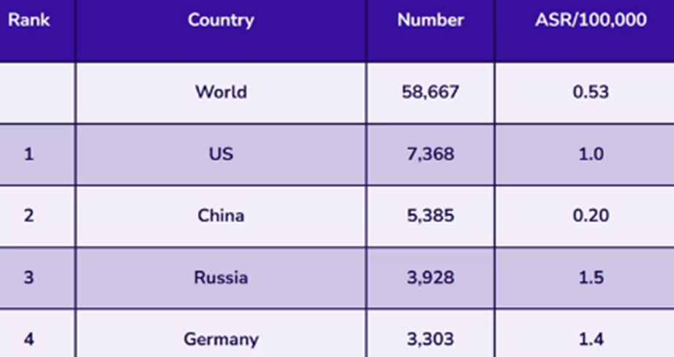
The Problem DEATHS
Notes:
בעולם, למעלה מ-58,000 איש מתו ממלנומה בשנה שעברה. זהו מספר משמעותי עבור סרטן שלעתים קרובות ניתן לטפל בו כאשר הוא מתגלה מוקדם.
הטבלה כאן מציגה את השיעור המתוקנן לגיל, או ASR - Age-Standardized Rate , שהוא מספר מקרי המוות לכל 100,000 איש, מותאם לגיל. זה מאפשר לנו להשוות בין מדינות בצורה הוגנת יותר.
בעולם, ה-ASR הוא כ-0.53 מקרי מוות לכל 100,000, אך כפי שאנו יכולים לראות, בחלק מהמדינות יש שיעור גבוה בהרבה.
ארצות הברית, סין, רוסיה וגרמניה הן בין המדינות המובילות מבחינת מקרי מוות מוחלטים. מספרים גבוהים אלה מושפעים הן מאוכלוסיות גדולות והן מהבדלים בגילוי מוקדם, גישה לטיפול ומודעות.

Slide 4
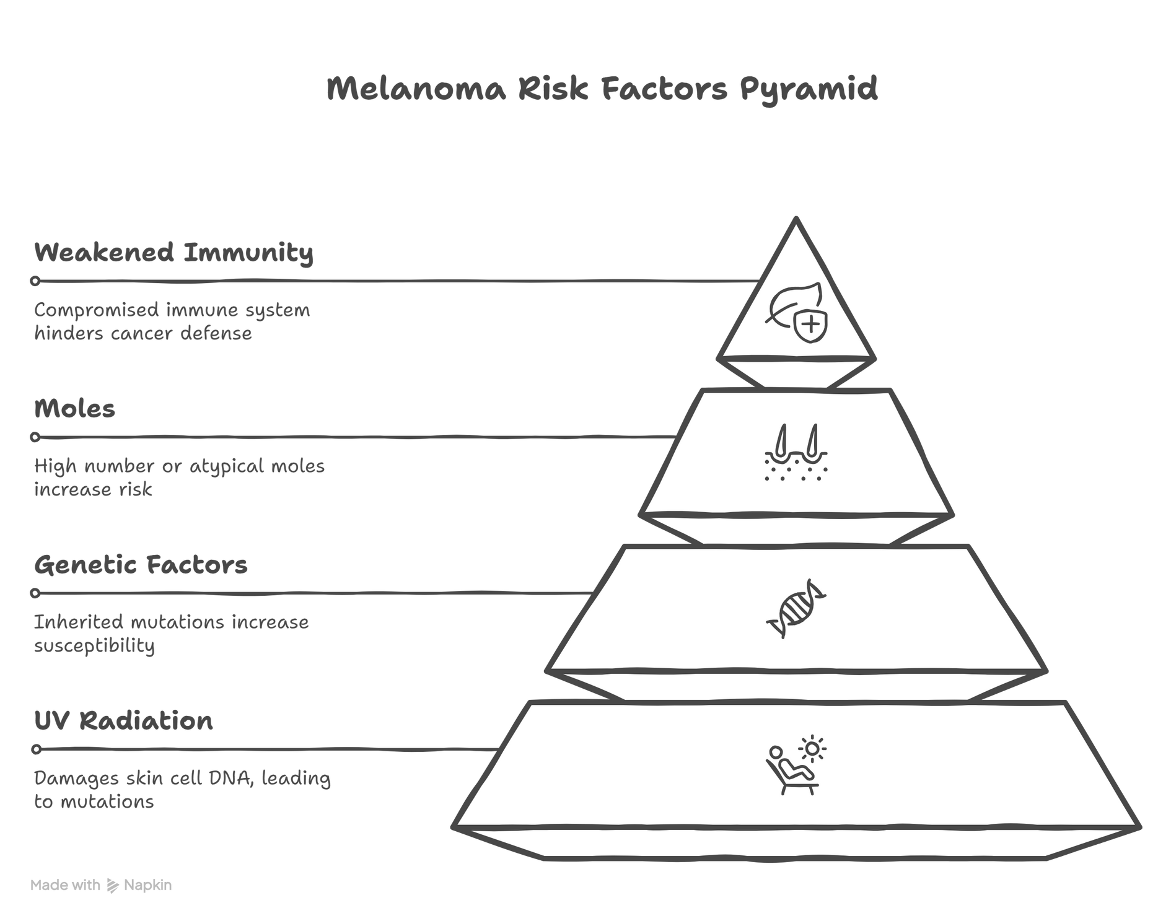
The Problem Causes
Notes:
ניתן לראות כאן סיכום חזותי של גורמי הסיכון העיקריים להתפתחות מלנומה, המסודרים כפירמידה כדי לשקף את השפעתם היחסית ושכיחותם.
המשפיע והנפוץ ביותר: קרינת UV היא הסיבה הנפוצה ביותר וניתנת למניעה. חשיפה גדולה לקרני UV מהשמש או ממיטות שיזוף פוגעת בתאי העור, מה שעלול להוביל למוטציות ובסופו של דבר לסרטן.
גורמים גנטיים מגיעים לאחר מכן. אנשים שיורשים מוטציות גנטיות ספציפיות, רגישים יותר למלנומה - אפילו עם חשיפה מוגבלת לשמש.
שומות, במיוחד במספרים גבוהים או כאלה שאינן טיפוסיות, הן גורם סיכון ידוע. אנשים עם יותר מ-50 שומות נמצאים בסיכון גבוה משמעותית.
ובראש הפירמידה, יש לנו חסינות מוחלשת. מערכת חיסונית מוחלשת - בין אם כתוצאה ממצבים רפואיים או מטיפולים כמו כימותרפיה - מפחיתה את יכולתו של הגוף להילחם בשינויים סרטניים מוקדמים.
ניתן לראות שיש גם את התורמים הביולוגיים וגם את הסביבתיים למלנומה, ניתן למנוע או להפחית משמעותית את הסיכון בעקבות הבנת הגורמים המשפיעים.

Slide 5

Motivation
EARLY DETECTION IS KEY
SPECIALIST SHORTAGE
IMPORTANT NOTE
There is a significant shortage of dermatology specialists in many regions, resulting in delayed diagnoses and treatment.
Early detection is critical in the fight against melanoma. When caught in its early stages, the survival rate for melanoma exceeds 95%.
Primary care physicians can perform initial screening, but dermatologists are the specialists for comprehensive skin cancer evaluation.
Notes:
ראשית כל - גילוי מוקדם הוא קריטי לחלוטין במאבק במלנומה.
אם מתגלה בשלביה המוקדמים, שיעור ההישרדות הוא מעל 95%.
זה גורם לאופטימיות גדולה- אבל רק אם מגלים את זה בזמן.
עם זאת, הנה האתגר: יש מחסור משמעותי במומחים לדרמטולוגיה ברחבי העולם. באזורים רבים, אנשים צריכים להמתין שבועות או אפילו חודשים לבדיקת עור או ביופסיה, ועיכוב זה יכול לעלות בחיי אדם.
בשקופית הבאה נראה את נתוני הזיהוי של רופאי עזרה ראשונה ודרמטולוגים,
בעוד שרופאי רפואה ראשונית יכולים ועושים זאת, הם אינם מאומנים לזהות סימנים עדינים של מלנומה כמו דרמטולוגים.
הפער הזה - בין גילוי מוקדם קריטי לבין חוסר זמינות של מומחים - הוא בדיוק המקום שבו בינה מלאכותית ואוטומציה יכולות לעשות את ההבדל. זוהי המוטיבציה מאחורי עבודתנו.

Slide 6
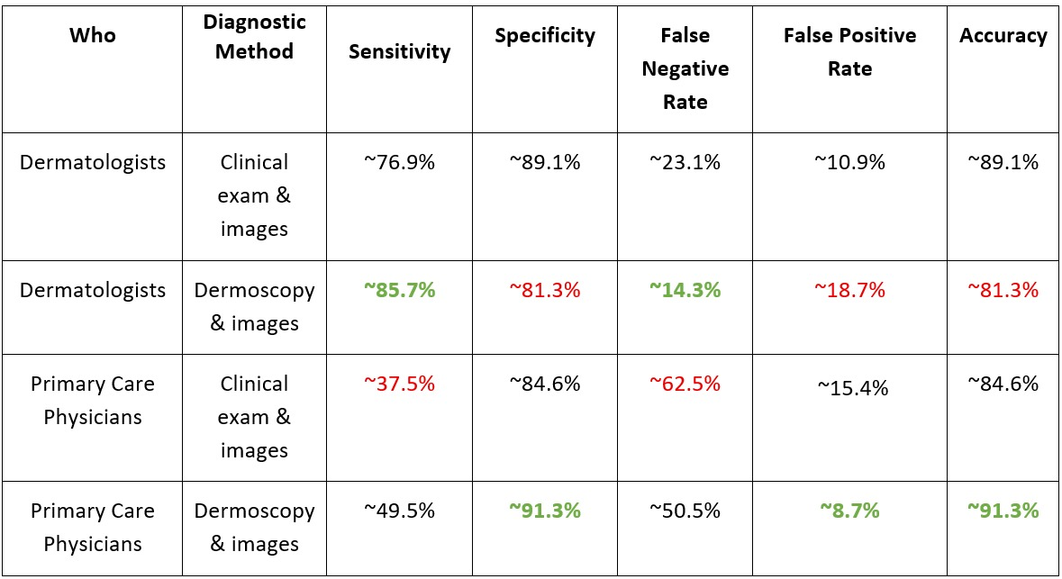
Motivation Diagnostic Challenge
Notes:
טבלה זו משווה את ביצועי האבחון של רופאי משפחה ורופאי עור, בהתבסס על שיטות אבחון שונות.
אפשר לראות שלרופאי משפחה יש דיוק מעט גבוה יותר, אך חשוב להבין לעומק. דיוק גבוה יותר זה מושפע במידה רבה FNR גבוה - כלומר, מקרים רבים של מלנומה אמיתית מוחמצים.
במילים אחרות, רופאי משפחה נוטים יותר לומר שנגע הוא שפיר כאשר הוא למעשה ממאיר. זה מנפח באופן מלאכותי את הדיוק, אך כרוך במחיר קליני רציני.
מצד שני, לרופאי עור, המשתמשים בשיטות מתקדמות יותר כמו דרמוסקופיה, יש רגישות טובה יותר, כלומר הם נוטים יותר לזהות נכון מלנומה.
בגילוי סרטן, החמצת מקרה ממאיר גרועה בהרבה מסימון מקרה שפיר.

Slide 7
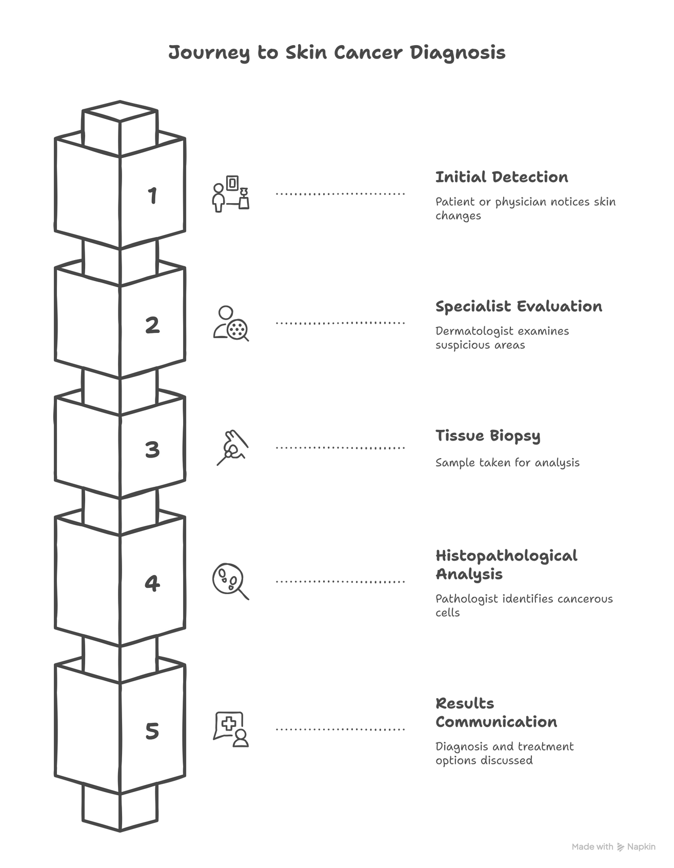
Motivation Diagnostic Delays
2
Wait time
USA- 26 Days
ISRAEL - 111 Days
3
Result time
7-14 Days
4
Analysis time
7-14 Days
FROM INASIVE TO METASTIC - WITHIN MONTHES IF NOT DETECTED
Notes:
ניתן לראות בגרף את תהליך העבודה האופייני לאבחון סרטן עור - ומדגישה כמה זמן התהליך יכול להימשך.
גילוי ראשוני, לרוב על ידי המטופל עצמו או רופא משפחה.
לאחר מכן מגיעה הערכה של מומחה, שבה רופא עור מעריך את הנגע באמצעות כלים קליניים או דרמוסקופיה.
אם הנגע נראה חשוד, מבוצעת ביופסיה של רקמה.
לאחר מכן, דגימה זו נשלחת לניתוח היסטופתולוגי תחת מיקרוסקופ, ולבסוף, התוצאות מועברות חזרה למטופל.
נשמע פשוט - אבל בואו נסתכל על הזמן שהתהליך לוקח: בארה"ב, זמן ההמתנה הממוצע לפגישה עם רופא עור הוא 26 ימים, בישראל, זמן ההמתנה קופץ ל-111 ימים.
לאחר מכן מוסיפים 7 עד 14 ימים לתוצאות ועוד 7 עד 14 ימים לניתוח מעבדה.
משמעות הדבר היא שמטופל יכול להמתין שבועות או אפילו חודשים רק לאבחון.
והנה הנקודה הקריטית - מלנומה יכולה לעבור מפולשנית לגרורתית תוך מספר חודשים בלבד.
עיכובים אלה עלולים להיות מסכני חיים. זו הסיבה שייעול והאצת תהליך זה כה חשובים.

Slide 8
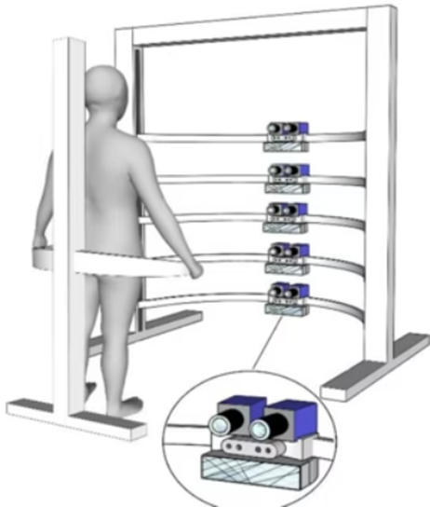
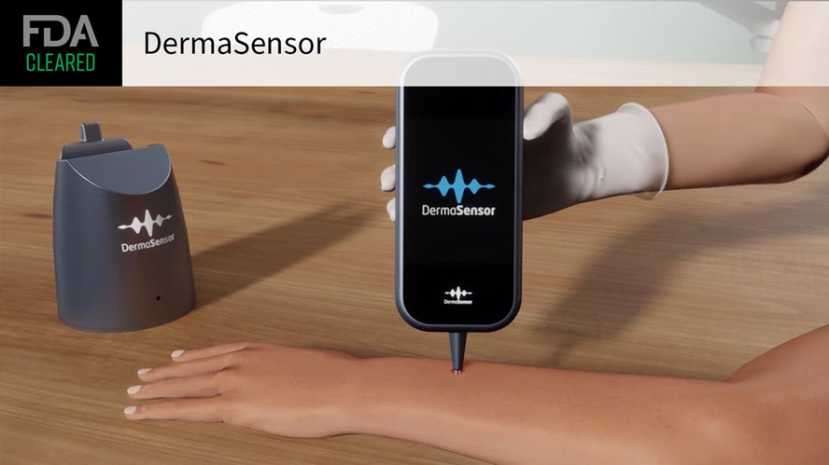
2024-2025 Major Breakthroughs
DERMASENSOR
FRAUNHOFER INSTITUTE
First FDA-authorized AI device for primary care skin cancer detection (Jan 2024)
Full-body scanner with 6-minute automated assessment (2025)
Notes:
בשנים האחרונות אנו כבר רואים פריצות דרך משמעותיות בגילוי סרטן עור המונע על ידי בינה מלאכותית - והן קורות ממש עכשיו.
הראשון הוא DermaSensor, שהפך למכשיר הבינה המלאכותית הראשון שאושר על ידי ה-FDA לגילוי סרטן עור ברפואה ראשונית בינואר 2024.
זהו כלי נייד המאפשר לרופאי רפואה ראשונית - ולא רק לרופאי עור - לבצע הערכות נגעי עור בזמן אמת במרפאה.
זה מסמן צעד גדול קדימה בשימוש באמצעים לגילוי המוקדם.
בשנת 2025, מכון פראונהופר השיק סורק גוף מלא שיכול להשלים הערכה אוטומטית של סרטן עור תוך 6 דקות בלבד.
זהו משנה משחק עבור בדיקות המוניות, במיוחד במקומות עם זמני המתנה ארוכים או גישה מוגבלת למומחים.
חידושים אלה מראים כמה מהר התחום מתקדם - והם גם מאשרים את החשיבות של פרויקטים כמו שלנו, שמטרתם לקרב את הבינה המלאכותית להשפעה מעשית בעולם האמיתי. בשונה משני הפיתוחים האלה שדורשים שימוש במכשירים יעודים שלרוב הגישה אליהם היא מוגבלת בפרויקט שלנו אנחנו עושים שימוש בנתונים שנאספים בעזרת מכשור רפואי קיים שהזמינות שלו במרפאות גבוה ולכן גם האפשרות להגיע למטופל בקצה היא גבוה יותר.

Slide 9
The International Skin Imaging Collaboration

Slide 10

🎯PRIMARY MISSION
REDUCE MELANOMA-RELATED DEATHS AND UNNECESSARY BIOPSIES BY IMPROVING THE ACCURACY AND EFFICIENCY OF EARLY MELANOMA DETECTION THROUGH AI-ENHANCED DIGITAL IMAGING.
SUPPORT EARLY DIAGNOSIS WHEN MELANOMA IS MOST TREATABLE
MINIMIZE UNNECESSARY BIOPSIES (E.G., 500,000+ PEDIATRIC BIOPSIES ANNUALLY FOR ~400 MELANOMAS)
ADDRESS DIAGNOSTIC CHALLENGES IN TELEDERMATOLOGY
GLOBAL COLLABORATION
DATA SHARING
INNOVATION
ISIC IS A GLOBAL INITIATIVE TO IMPROVE MELANOMA DIAGNOSIS.
THEY PROVIDE A LARGE DATASET OF DERMOSCOPIC IMAGES FOR RESEARCH.
ENCOURAGES DEVELOPMENT OF AI ALGORITHMS FOR DETECTION.
Notes:
הפרויקט שלנו לא היה אפשרי ללא ISIC - the International Skin Imaging Collaboration - המוביל מאמץ עולמי לשיפור גילוי מלנומה באמצעות בינה מלאכותית.
הם גם מקור הנתונים בהם השתמשנו בפרויקט זה, ואנו רוצים להכיר בעבודה המדהימה שהם עושים בתחום זה.
המשימה העיקרית שלISIC היא להפחית מקרי מוות הקשורים למלנומה וביופסיות מיותרות על ידי שיפור הדיוק והיעילות של גילוי מלנומה מוקדם באמצעות הדמיה דיגיטלית משופרת בבינה מלאכותית.
הם שואפים: לתמוך באבחון מוקדם כאשר מלנומה ניתנת לטיפול בצורה הטובה ביותר.
למזער ביופסיות מיותרות, דבר שחשוב במיוחד באבחון אצל ילדים - נלקחות מעל 500,000 ביופסיות עור מילדים מדי שנה עבור פחות מ-400 מלנומות.
ולהתמודד עם אתגרי אבחון באמצעות טכנולוגיה ללא רופא, שהופכת רלוונטית יותר ויותר בסביבות הטיפול מרחוק של ימינו.
מה שהופך את ISIC למשפיעה באמת הוא אמונתה בשיתוף פעולה עולמי, שיתוף נתונים פתוחים והנעת חדשנות.
הודות לגישה זו, חוקרים ומפתחים ברחבי העולם - כולל אנחנו - יכולים לעבוד יחד כדי לבנות כלי אבחון חכמים, מהירים ונגישים יותר.

Slide 11
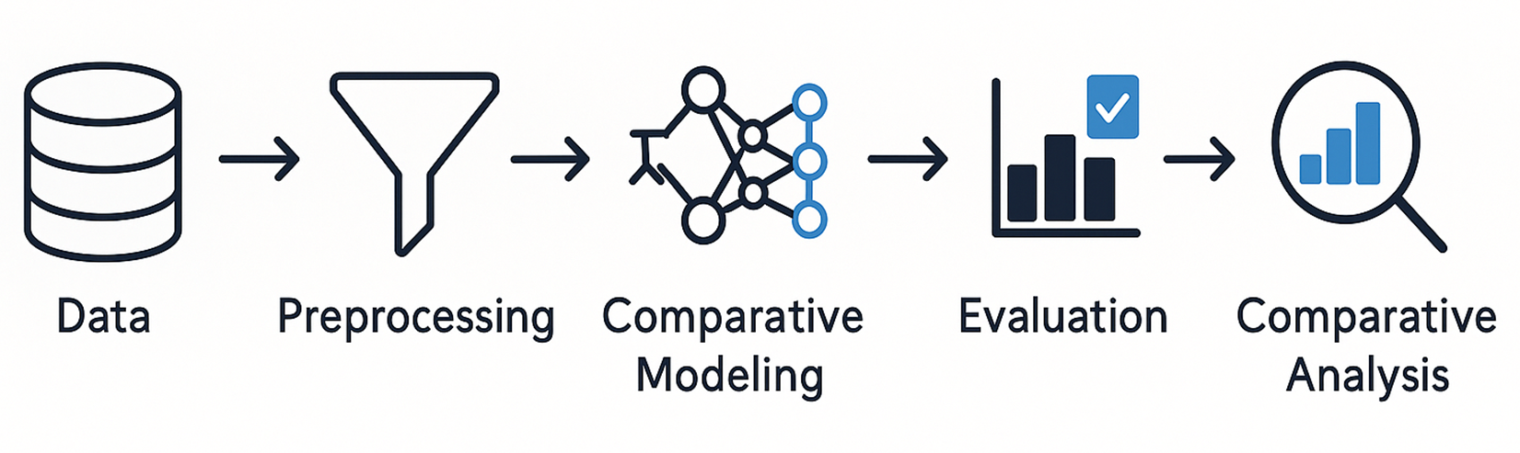
Project Workflow
Notes:
בפרויקט זה השתמשנו במתודולוגיה של מידול השוואתי. במסגרת גישה זו, בנינו ובדקנו מספר מודלים המשתמשים בנתונים בצורות שונות. המטרה הייתה להשוות את ביצועיהם זה מול זה, כדי שנוכל לזהות באופן אובייקטיבי את הארכיטקטורה והגישה המתאימות ביותר לפתרון הבעיה.
תהליך העבודה שלנו, כפי שמוצג בתרשים, כלל את השלבים הבאים: התחלנו מהנתונים, עברנו לעיבוד מקדים שלהם, ביצענו את המידול ההשוואתי, הערכנו את ביצועי כל מודל, ולבסוף ביצענו ניתוח השוואתי של כלל התוצאות.
הניתוח ההשוואתי הזה אפשר לנו לחשוף את החוזקות והחולשות של כל גישה ובכך להגיע למסקנות עמוקות יותר. בשקופיות הבאות, נציג את השלבים האלה בפירוט.

Slide 12
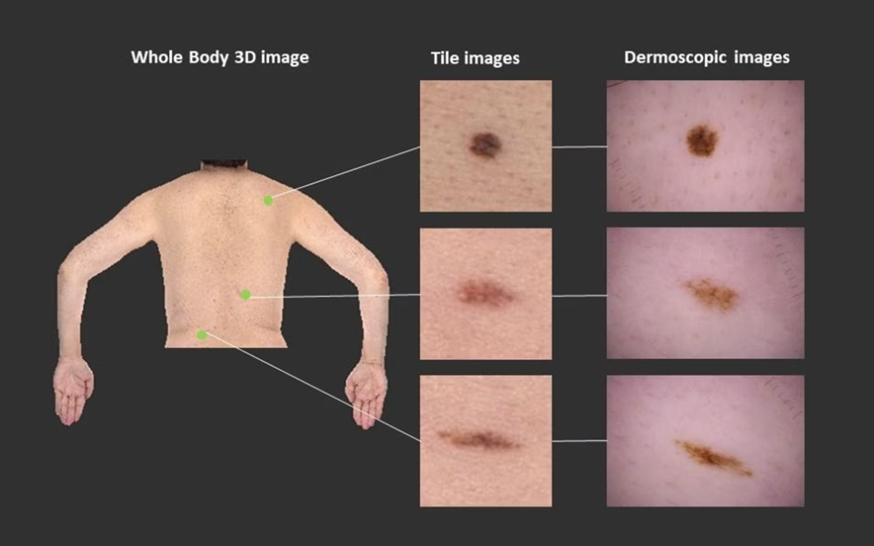
Data ISIC - Dataset
TILES
The location of each lesion on the patient is detected automatically and exported as individual 15x15 mm field-of-view cropped images.
DERMOSCOPY
Dermoscopy refers to the examination of the skin using skin surface microscopy. Dermoscopy requires a high-quality magnifying lens and a powerful lighting system, which illuminate morphologic features not otherwise visible to the naked eye.
Notes:
הנתונים שלנו חולצו מתמונות תלת-ממדיות של כל הגוף, שצולמו באמצעות מערכות הדמיה מתקדמות.
אלה מספקות תמונה מלאה של עור המטופל ושימושיות למעקב אחר שינויים בנגעים מרובים לאורך זמן.
מסריקות תלת-ממדיות אלה,ISIC מייצרת TILES - - תמונות קטנות, 15x15 מילימטר, חתוכות.
כל תמונה חתוכה מתמקדת בנגע ספציפי, המזוהה ומחולץ אוטומטית.
זה נותן לנו תצוגות ברזולוציה גבוהה של אזורי עור לאימון וניתוח, תוך שמירה על עקביות בקנה מידה.
ולבסוף, יש לנו תמונות דרמוסקופיות.
אלה מצולמות באמצעות עדשת מגדלת מיוחדת ומקור אור, המאפשרים לנו לראות מבנים תת-קרקעיים שאינם נראים לעין בלתי מזוינת.
דרמוסקופיה היא כלי אבחון מרכזי עבור רופאי עור - וגם עבור מודלים של בינה מלאכותית - מכיוון שהיא לוכדת מאפיינים מורפולוגיים קריטיים להבחנה בין נגעים שפירים לממאירים.

Slide 13
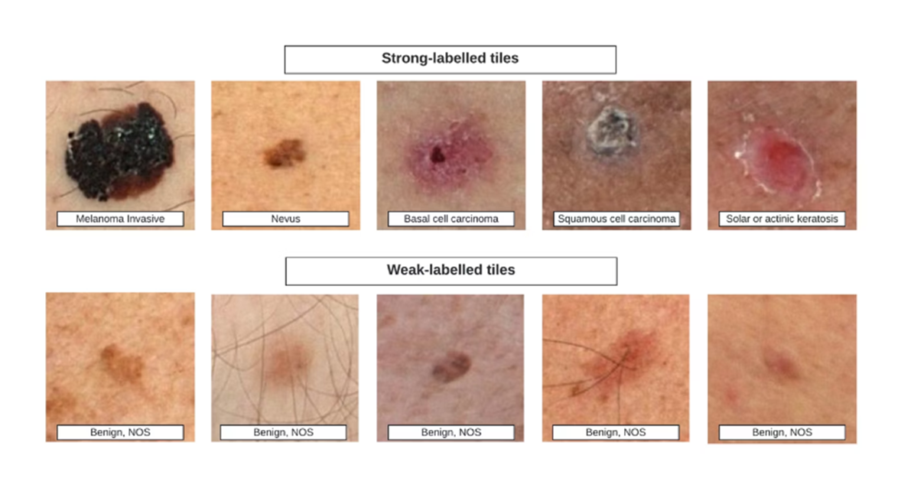
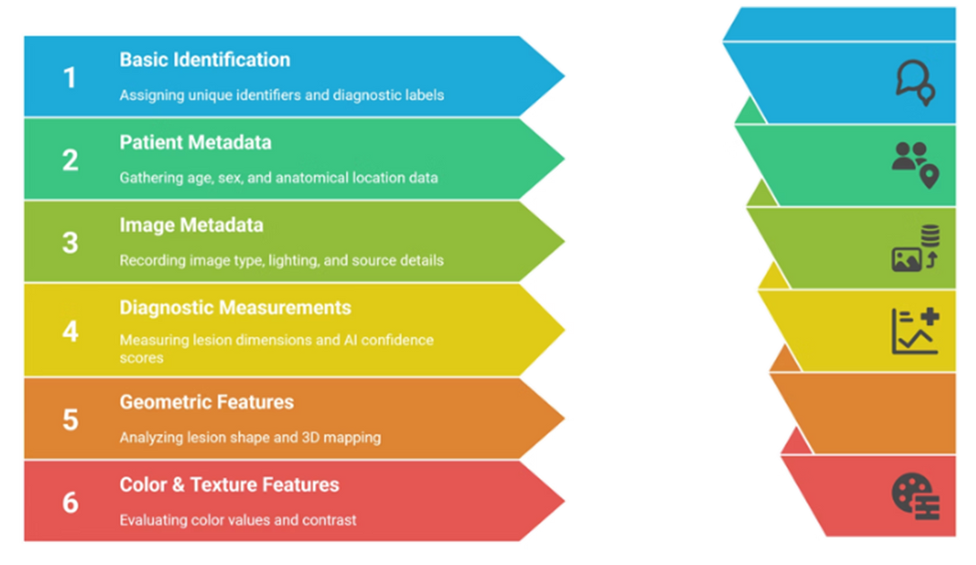
Data ISIC - Metadata
DERMOSCOPIC AND 3D IMAGES
METADATA
These images provide detailed visual information for analysis.
Additional data points that accompany the images, such as patient age, gender, and lesion location.
Notes:
בנוסף לתמונות התלת-ממדיות ולאריחי הנגעים ולתמונות הדרמוסקופיות - תקריבים ברזולוציה גבוהה של נגעי עור שצולמו בדיוק קליני.
אבל חשוב לא פחות מהתמונות עצמן הוא המטא-דאטה של כל תמונה. מטא-דאטה זה סיפק הקשר שימושי וחשוב הן לניתוח והן לאימון מודלים.
המטא-דאטה בנוי למספר קטגוריות:
זיהוי: מזהה ייחודי לכל תמונה או נגע.
מטא-דאטה של ​​המטופל: כולל פרטים כמו גיל, מין ומיקום הנגע.
מטא-דאטה של ​​התמונה: מידע על אופן ומתי התמונה צולמה.
מטא-דאטה אבחנתית: התווית או האבחנה של הנגע - בין אם מדובר במלנומה, נבוס וכו'.
מטא-דאטה גיאומטרית: כולל גודל, צורה וסימטריה של הנגע.
ולבסוף, מאפייני צבע ומרקם: מאפייני תמונה שחולצו שיכולים לעזור להבחין בין נגעים שפירים לממאירים.
שילוב זה של נתונים חזותיים ומטא-דאטה מובנים מאפשר לנו לנקוט בגישה רב-מודאלית - שילוב תמונות עם הקשר של המטופל והאבחון כדי לאמן מודל חכם ומודע יותר קלינית.

Slide 14
EDA
Notes:
https://colab.research.google.com/drive/1SyVijGe7hj-TAhMOjsmo7ofPxPj6STQv?usp=sharing

Slide 15
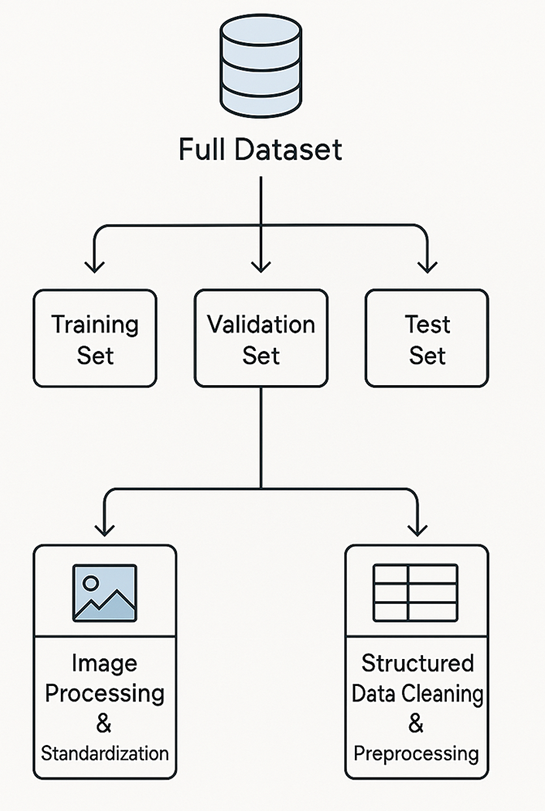
Data Preparation
DATA SPLITTING:
THE DATA WAS DIVIDED INTO TRAINING, VALIDATION, AND TEST SETS WHILE PRESERVING THE ORIGINAL CLASS DISTRIBUTION.
STRUCTURED DATA PREPROCESSING:
A PIPELINE WAS BUILT TO HANDLE MISSING VALUES, NORMALIZE NUMERICAL FEATURES, AND HANDLE CATEGORICAL VALUES.
IMAGE PROCESSING:
ALL IMAGES WERE STANDARDIZED TO A UNIFORM SIZE AND THEIR PIXEL VALUES WERE NORMALIZED.
Notes:
השלב הראשון והקריטי ביותר במתודולוגיה שלנו היה הכנת הנתונים. התחלנו בחלוקה של כל הדאטהסט לשלוש קבוצות נפרדות: אימון, ולידציה, וסט מבחן סופי שנשמר בצד. חשוב לציין שהחלוקה בוצעה באופן שכבתי (stratified) כדי לשמור על יחס הקלאסים בכל הקבוצות, מה שהופך את ההערכה שלנו לאמינה.
לאחר מכן, עבור כל קבוצה, טיפלנו בכל סוג מידע בנפרד. התמונות עברו סטנדרטיזציה לגודל אחיד ונרמול של ערכי הפיקסלים. במקביל, הנתונים המובנים מה-CSV עברו צינור עיבוד שכלל מילוי של ערכים חסרים, נרמול של מאפיינים מספריים, והמרה של מאפיינים קטגוריאליים לייצוג מספרי.
התהליך הזה מבטיח שבסופו של דבר, כל המודלים שלנו מקבלים קלט נקי, עקבי ומובנה."

Slide 16
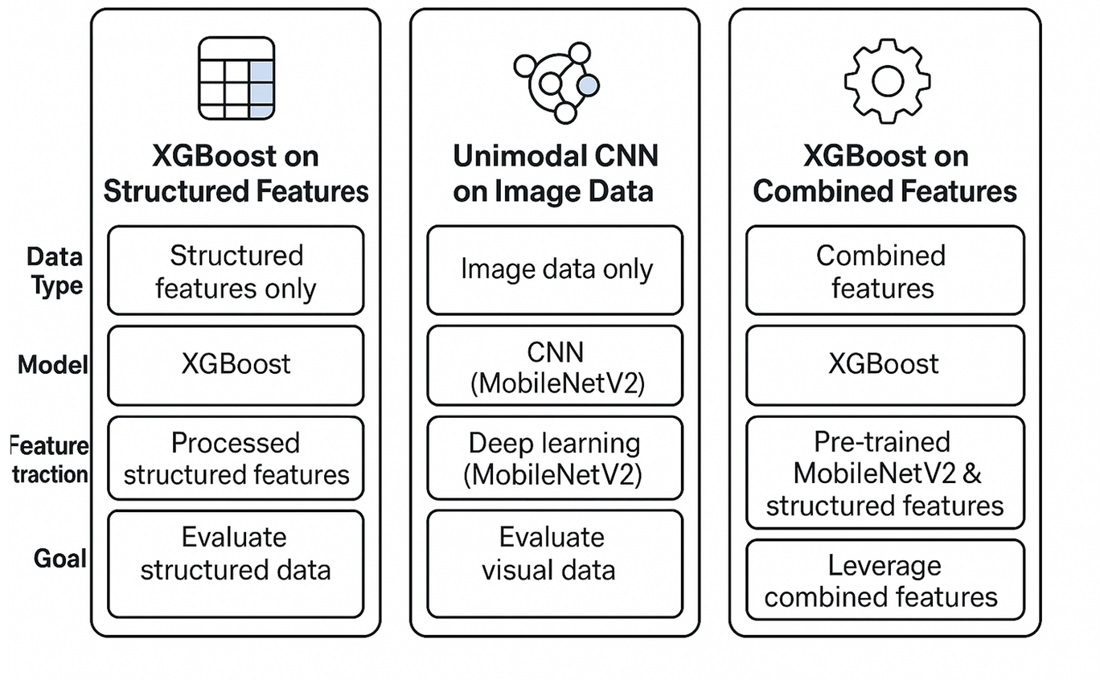
Building a Comparative Baseline
To rigorously evaluate our main model, a comparative methodology was adopted. Three distinct baseline models were developed to establish performance benchmarks and isolate the contribution of each data modality.
Notes:
כדי להוכיח שהגישה המולטי-מודאלית שלנו אכן מוסיפה ערך, בנינו מספר מודלים פשוטים יותר להשוואה. כל מודל כזה בודק היבט אחר של הבעיה.
ראשית, אימנו מודל המשתמש רק בנתונים המובנים ומודל נוסף המשתמש רק בתמונות. שני אלו לימדו אותנו מהו כוח החיזוי של כל סוג מידע בנפרד.
לבסוף, בנינו בייסליין משולב שהשתמש במסווג קלאסי חזק, XGBoost, על המאפיינים משני המקורות יחד. ההשוואה מול שלושת הבייסליינים האלה מאפשרת לנו לבודד ולהבין את התרומה האמיתית של כל רכיב במודל הראשי שלנו.

Slide 17
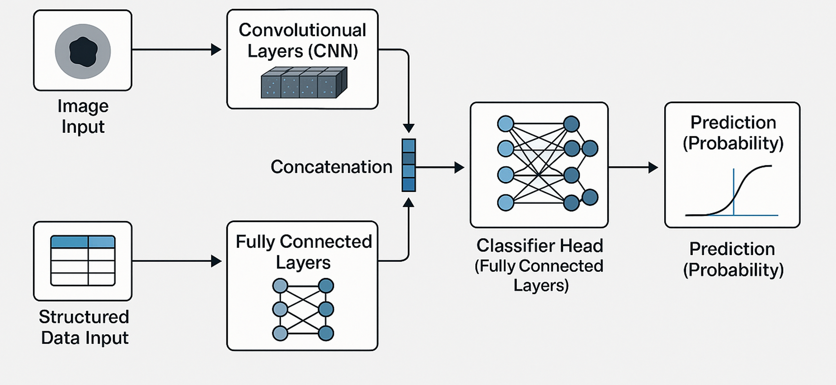
Main Model Architecture
Notes:
זהו המבנה המפורט של המודל המולטי-מודאלי שבנינו, עם זרימת מידע ברורה משמאל לימין.
כפי שניתן לראות, המודל מקבל שני סוגי קלט במקביל. בענף העליון, התמונה עוברת דרך שכבות קונבולוציה (CNN) לחילוץ מאפיינים ויזואליים, ולאחר מכן דרך מספר שכבות Fully Connected. בענף התחתון, הנתונים המובנים עוברים עיבוד דרך שכבות Fully Connected משלהם.
בשלב הבא, וקטורי המאפיינים שנוצרו בכל ענף משורשרים יחד בשכבת האיחוד. הווקטור המאוחד הזה, המכיל כעת את התמצית של המידע משני המקורות, מוזן ימינה לסדרת שכבות Fully Connected נוספות שמהוות את 'ראש המסווג'. שכבות אלו לומדות את האינטראקציות המורכבות בין המאפיינים, ולבסוף שכבת הפלט הסופית מפיקה את ההסתברות לממאירות.

Slide 18
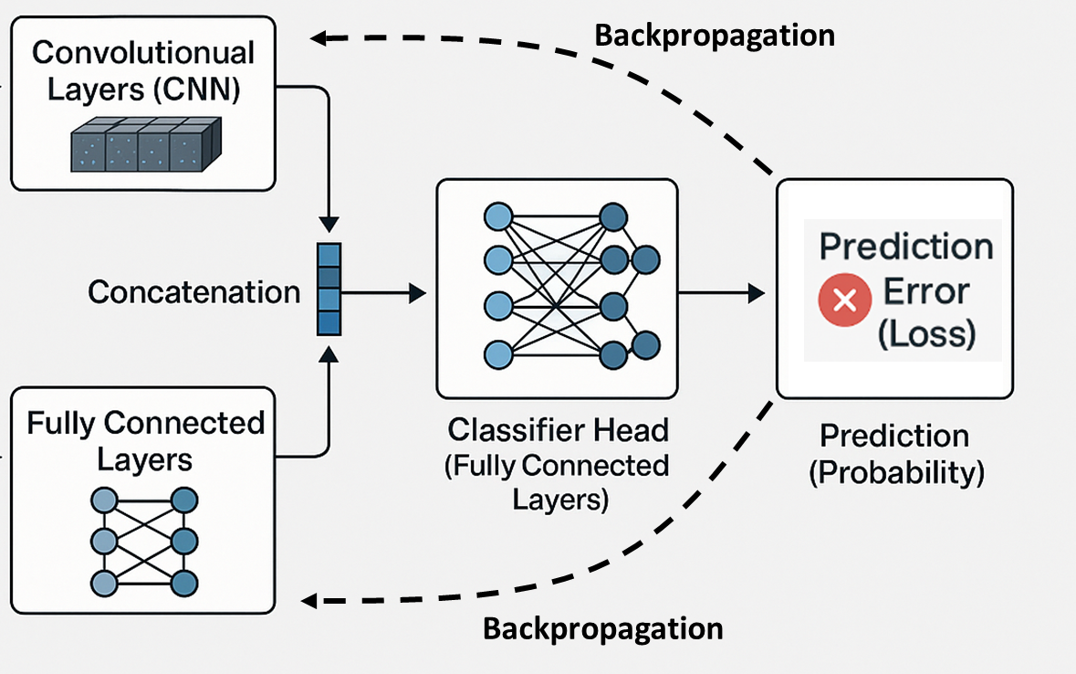
Learning from Combined Features
By combining visual features with structured data, the model learns complex patterns that are not apparent from a single data type. This integrated structure allows the training error to propagate back to both branches, enabling each one to learn and adapt in the context of the complete data picture.
Notes:
הייחודיות של המודל הראשי שלנו היא באופן שבו הוא לומד מהמידע המשולב. שכבת השילוב, שמבצעת פעולה טכנית של שרשור וקטורים, היא קריטית. כאן המודל מקבל לראשונה תמונה מלאה, המכילה גם את המאפיינים הוויזואליים וגם את ההקשר הקליני.
הנקודה החשובה ביותר היא מה שקורה בשלב האימון. אות השגיאה מהחיזוי הסופי מופץ אחורה (Backpropagation) דרך שכבת השילוב לשני הענפים במקביל. המשמעות היא שהענף של התמונה לומד לחלץ מאפיינים ויזואליים שהם הכי שימושיים בהקשר של הנתונים הקליניים, ולהיפך. זוהי למידה אדפטיבית שבה כל חלק במודל מתאים את עצמו לתמונה המלאה. זהו יתרון מהותי שמאפשר למודל ללמוד תבניות מורכבות יותר שלא ניתן לזהות על ידי כל מקור מידע בנפרד.

Slide 19
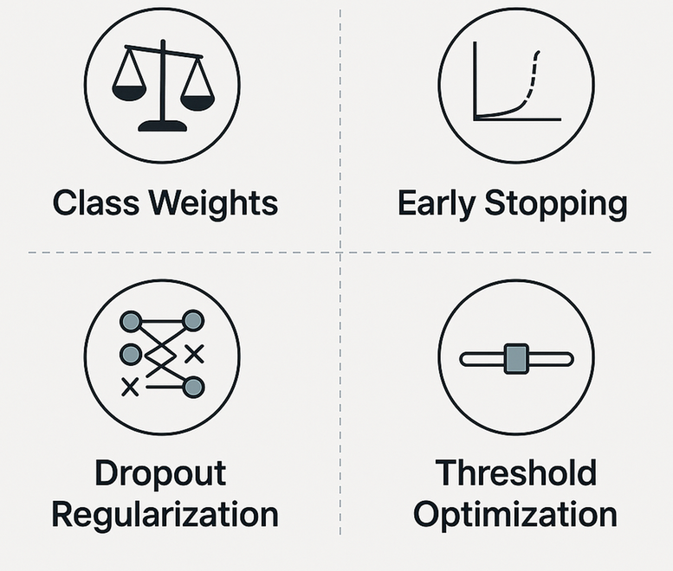
Advanced Training Strategy
Class Weights
To address the severe data imbalance and improve detection of cancer cases, weights were added to the loss calculation to focus learning on the rare class.
Dropout
The use of high class weights can increase the risk of overfitting. Therefore, Dropout rates of 0.3-0.5 were used to mitigate this.
Early Stopping
Prevents overfitting by stopping training when validation AUC no longer improves, restoring the best model.
Threshold Optimization Optimizes the final decision boundary post-training to maximize Balanced Accuracy.
Notes:
כדי להבטיח שהמודל שלנו ילמד בצורה מיטבית ויפיק תוצאות אמינות, השתמשנו באסטרטגיית אימון והערכה רב-שלבית.
ראשית, כדי להתמודד עם חוסר האיזון הקיצוני בנתונים, השתמשנו ב-Class Weights. טכניקה זו נתנה "קנס" גדול משמעותית על טעויות בזיהוי הקלאס הנדיר (ממאיר), ובכך הכריחה את המודל להתמקד בלמידה שלו.
שנית, השתמשנו במנגנון Early Stopping כדי למנוע התאמת יתר ולבחור את גרסת המודל הטובה ביותר. המנגנון עצר את האימון באופן אוטומטי כאשר מדד ה-AUC על סט הולידציה (val_auc) הפסיק להשתפר, ושחזר את משקלי המודל מהאיפוק שבו הביצועים היו בשיאם.
בנוסף, שילבנו בארכיטקטורה שכבות Dropout. זוהי טכניקת רגולריזציה שמנטרלת נוירונים באופן אקראי במהלך האימון, מה שמונע מהמודל להסתמך יתר על המידה על מאפיינים ספציפיים ומעודד למידה של תבניות כלליות ועמידות יותר.
לבסוף, לאחר סיום האימון, ביצענו אופטימיזציה לנקודת ההחלטה (Threshold Moving). במקום להשתמש בסף ברירת המחדל של 0.5, ניתחנו את תחזיות המודל על סט הולידציה ומצאנו את הסף האופטימלי שממקסם את ה-Balanced Accuracy, מדד שמתאים יותר לבעיה הלא מאוזנת שלנו.

Slide 20
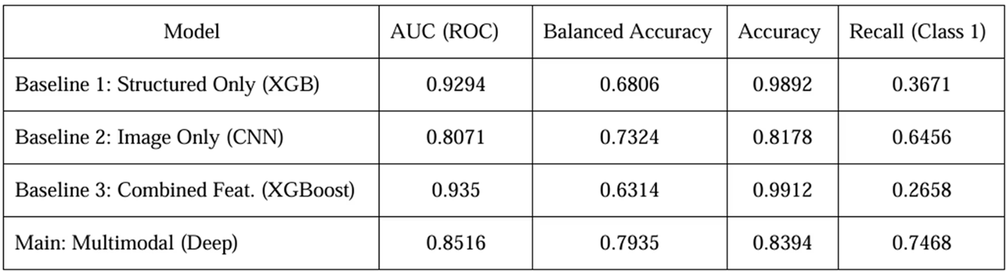
Results
Notes:
טבלה זו מסכמת את ביצועי כל המודלים שלנו על סט המבחן הסופי. אני רוצה למקד את תשומת הלב בשני מדדים עיקריים: AUC, שמודד את יכולת ההבחנה הכללית, ו-Balanced Accuracy, שמראה עד כמה המודל מתפקד באופן הוגן על שני הקלאסים, מדד שהוא קריטי עבור הנתונים הלא-מאוזנים שלנו.

Slide 21
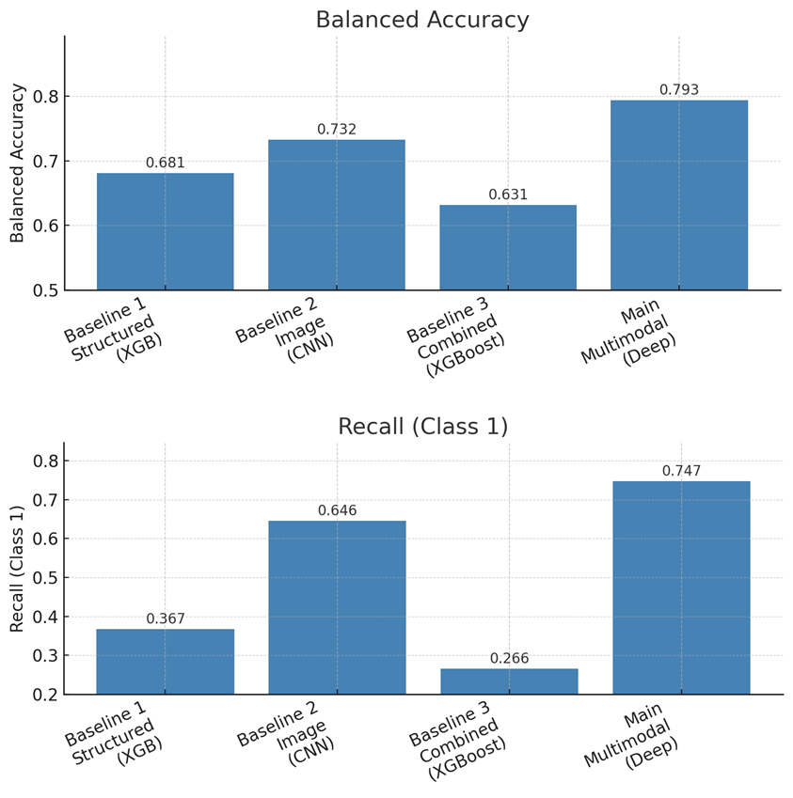
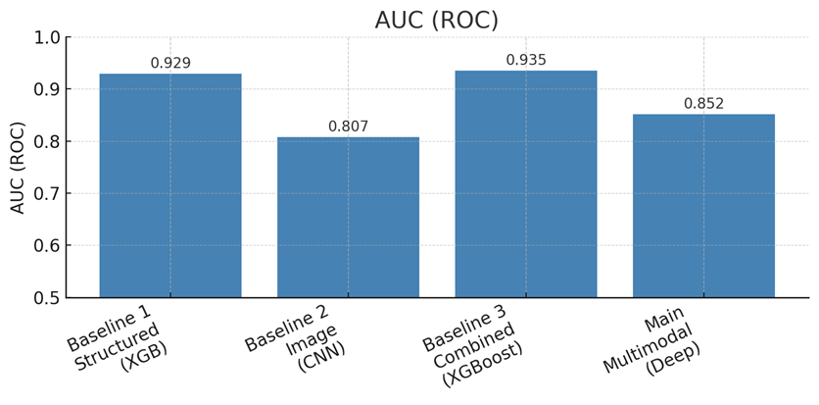
AUC vs Balanced Accuracy & recall
HIGHEST AUC MODELS
HIGHEST RECALL & BALANCED ACCURACY MODELS
Notes:
במבט ראשון על התוצאות, נראה שמודלי ה-XGBoost הם המנצחים, עם ציוני AUC גבוהים במיוחד. עם זאת, התוצאות הללו מטעות. מבט מעמיק יותר ב-Balanced Accuracy וב-Recall הנמוכים שלהם מגלה שהם הצליחו בכך שהתמחו בזיהוי הקלאס הרובני (השפיר), אך נכשלו בזיהוי הקלאס הנדיר והחשוב (הממאיר). זוהי 'אשליית ביצועים'.
לעומת זאת, המודל המולטי-מודאלי הראשי שלנו מספר סיפור אחר – הוא משיג את ה-Balanced Accuracy ואת ה-Recall הגבוהים ביותר, מה שמוכיח שהוא היעיל ביותר בטיפול הוגן בשני הקלאסים, ובמיוחד בזיהוי המקרים החיוביים שחשוב לנו לא לפספס.

Slide 22
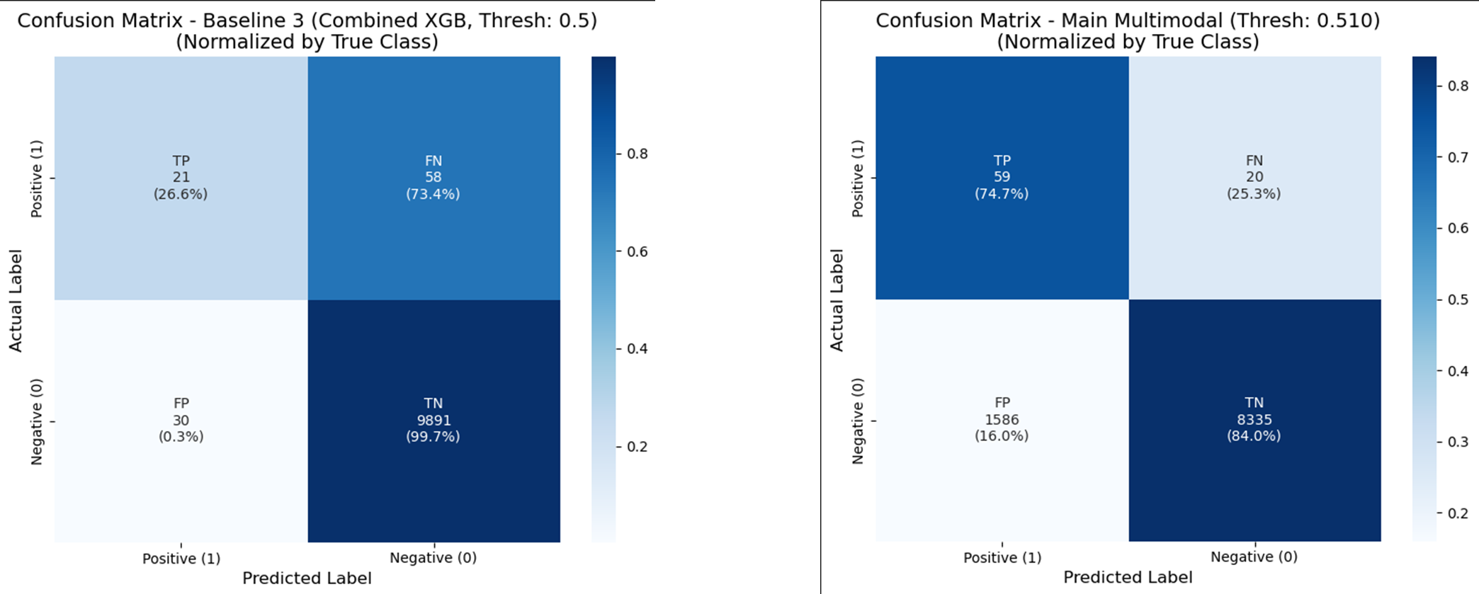
Error Analysis
BASELINE 3: COMBINED FEATURES (XGBOOST)
MAIN MULTIMODAL MODEL
Notes:
כדי להבין לעומק את ההבדל בין המודלים, בואו נסתכל על מטריצות הבלבול שלהם, שמפרטות את סוגי הטעויות.
בצד שמאל, אנו רואים את המטריצה של מודל הבייסליין הטוב ביותר (XGBoost משולב). קל לראות מדוע ה-AUC שלו היה גבוה – הוא כמעט מושלם בזיהוי מקרים שפירים (TN). אבל, וזה החלק הקריטי, תסתכלו על השורה העליונה – הוא מפספס כ-73% מהמקרים הממאירים (FN)! במילים אחרות, הוא משיג את הביצועים שלו על ידי כך שהוא מאוד שמרן וכמעט תמיד חוזה 'שפיר'. גישה זו אינה מתאימה לסביבה קלינית.
בצד ימין, לעומת זאת, נמצא המודל המולטי-מודאלי הראשי שלנו. כאן הסיפור שונה לחלוטין. החוזקה שלו ברורה בתא ה-TP (למעלה שמאלה) – הוא מצליח לזהות נכון קרוב ל-75% מכלל המקרים הממאירים. זהו שיפור דרמטי ברגישות (Recall).
ההשוואה הזו ממחישה בצורה ויזואלית את מה שראינו במדדים: המודל הראשי שלנו, שהונחה על ידי שימוש במשקולות לקלאסים ובמדדים מאוזנים, אכן למד לזהות את הקלאס הנדיר והחשוב, בעוד שהבייסליין, למרות ה-AUC הגבוה, נכשל במשימה העיקרית הזו. המחיר שאנו 'משלמים' על הרגישות הגבוהה הוא שיעור גבוה יותר של התראות שווא (FP), וזהו הכיוון המרכזי לשיפור בעבודה עתידית.

Slide 23

Conclusions & Key Findings
The Multimodal Deep Learning model achieved the best balanced performance, making it the most suitable for the clinical task.
Metrics like AUC can be misleading in cases of extreme imbalance; a holistic view including Balanced Accuracy and Recall is essential.
The project successfully developed a strong Proof-of-Concept model, demonstrating that synergistic information is captured from combining images and structured data.
Notes:
לסיכום הפרויקט, הגענו לשלוש מסקנות עיקריות:
ראשית, המודל המולטי-מודאלי העמוק שבנינו הניב את הביצועים המאוזנים הטובים ביותר. למרות שלא היה לו את ציון ה-AUC הגבוה ביותר, הוא הצטיין במדדים החשובים ביותר להקשר קליני – Balanced Accuracy ו-Recall – מה שהופך אותו למודל המתאים ביותר למשימה מבין אלו שנבדקו.
שנית, הפרויקט הדגיש לקח חשוב: מדדים כמו AUC יכולים להיות מטעים במקרים של חוסר איזון קיצוני. התוצאות מראות כי חיוני לאמץ מבט הוליסטי ולנתח מספר מדדים יחד, במיוחד Balanced Accuracy ו-Recall, כדי לקבל תמונה אמיתית של ביצועי המודל.
ולבסוף, הפרויקט מהווה הוכחת היתכנות (Proof-of-Concept) חזקה. הראינו בהצלחה שמודל יכול ללמוד מידע סינרגטי על ידי שילוב של מידע ויזואלי מהתמונות עם נתונים מובנים. איחוד זה הוביל למודל שהתעלה על גישות חד-מודאליות ביכולתו לאזן בין רגישות לספציפיות, וסולל את הדרך לפיתוחים עתידיים.

Slide 24
THANK YOU

